Slide 1
2016年度主任選抜発表
プラットフォーム事業部第五開発部 Interstage Xwand開発
孫 大雷
2016年4月18日

Slide 2
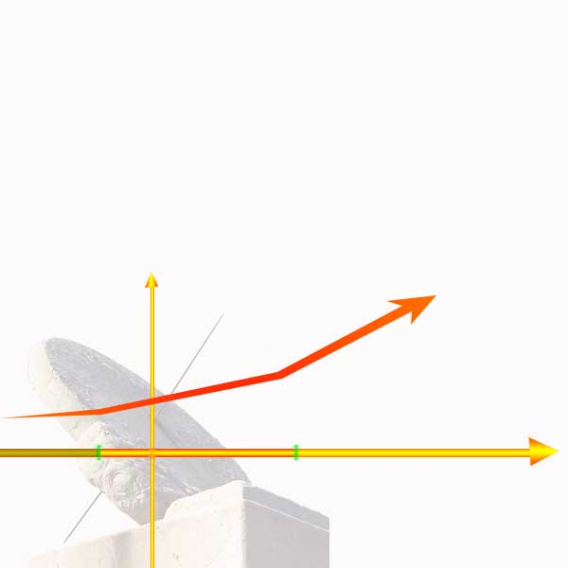
目次
5- 課題に対する対策
4- 作業に関する課題
3- 作業実績
2- 個人能力
1- 個人経歴
経歴
能力と実績
課題と対策

Slide 3
1 個人経歴
10/9-13/7 中国鉱業大学 修士
13/8-今 富士通南大軟件技術会社 開発エンジニア
2013.7
2013.9
2014.7
2015.5
ASP開発
ＸWand V13.1開発
ＸWand V13.2開発
ＸWand V13.3開発
■テスト
・仕様書を理解
・コンテンツを作成
・テスト
■テストと移植
・JavaからC#へ移植
・ツールの動作確認
・インストール作成
・製品のＳＴ
■開発とテスト
・モジュール開発
・障害調査と修正
・JUnitとNUnitテスト
コーディング
・LinuxとSolaris OSで
製品のＳＴ
■開発とテストと連絡
・一部のAPIの設計
・モジュール開発
・テスト仕様書作成
・テストコンテンツ作成
・メールとLyncの
簡単な日本語連絡

Slide 4
2 個人能力
XＷand製品はJavaで開発したものですが、C＃の移植作業は主にFNSTが担当する。
◆ 五年間以上のJavaの開発経験を持つ
◆ 二年間以上のＣ＃の開発経験を持つ
技術能力
◆ 2015年7月日本語の能力試験2級に合格
◆ 報告書と仕様書など日本語で書ける
◆ メールとLyncでFJ側に作業を連絡できる
日本語能力

Slide 5
2 個人能力
◆ テスト仕様書の設計、作成できる
◆ LinuxとSolarisのテスト環境の用意、実施できる
◆ JUnitとNUnitでテストケースを作成できる
文書とテスト能力
XＷand製品はXBRL規範に基づき開発されたものです。
◆ XBRLに関する一部規範の理解（XBRL2.1、Dimension）
◆ 報告書と仕様書など日本語で書ける
◆ メールとLyncでFJ側に作業を連絡できる
他の能力

Slide 6
3 作業実績（コーディーグ）
二年半間、参加した開発モジュールが以下の通る。
開発実績
◆ Inline XBRL TRR
◆ SRCD
◆ EFMV
◆ Word Tagger
移植実績
◆ Dimensions 1.0
◆ Ｔable Linkbase
◆ Sheet Mapping
◆ EFMV
運用技術：Java
コーディーグ：12k
担当モジュール：TRR
運用技術：C＃
コーディーグ：18k
担当モジュール：Table Linkbase

Slide 7
3 作業実績(テスト)
二年半間、参加したテスト項目が以下の通る。
製品テスト実績
◆ XWand V13.1(RT、AD、TK)
◆ XWand V13.2(RT、AD、TK)
◆ XWand V13.3(RT、AD、TK)
◆ Table Linkbase操作確認
テスト作成実績
◆Inline XBRL TRR
◆ SRCD
◆ USGAAP
◆ Streaming API
◆ XMLSS Previewer
XWand V13.xのテスト環境：
Windows、Linux、Solaris
運用技術：バッチとシェル
作った件数：9件
担当モジュール：Table Linkbase操作確認
運用技術：JUnitとNUnit
コーディーグ：33k
コンテンツ件数：約400件
担当モジュール：StreamingとXMLSS

Slide 8
4 作業に関する課題
私にとって、以下の二つの課題がある
XBRL規範について
作業連絡について
現状:
(1)XBRLに関する規範がたくさんある。 （2）新たな規範まだ更新している。
実際：マスターした規範はまた少ない。
結果：
作業をしている時、理解できない規範は時々があったので、質問を聞きながら作業を進めて時間がかかる。
現状
作業に関する問い合わせがいっぱいある。
実際：
メールとLyncで簡単な連絡は大丈夫ですが、日本語を話しで複雑な連絡はすべてリーダを頼る。
結果：
質問があった時、いつもリーダは連絡して、大変だし、リーダがいないときは緊張がする。

Slide 9
5 課題に対する対策
XBRL規範について
作業連絡について
対策：
（１）XBRLに関する規範を勉強続ける。
（2）マスターしたの規範を文書化して、常に 繰り返する。
対策：
（１）書きの日本語だけではなく、話しの日本語と聴きの日本語を練習して、自分で作業を日本語で報告してみたい。

Slide 10
ご清聴、ありがとうございました。
Notes:
以上、私の発表です。
ご静聴、ありがとうございました。

